Slide 1

Greenpeace
Greenpeace c’est l’organisation internationale non-gouvernementale de l'environnement créée à Vancouver
le15 septembre 1971.
Son créateur est David McTaggart.

Slide 2
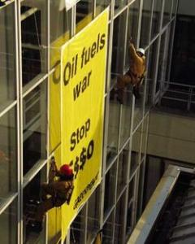
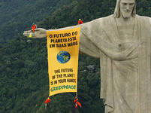
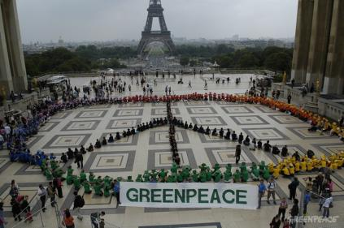
Greenpeace est connue pour ses actions directes et a été décrite comme l'organisation la plus visible de l'environnement dans le monde. Greenpeace a soulevé des questions environnementales à la connaissance du public,

Slide 3
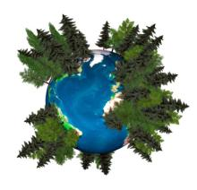
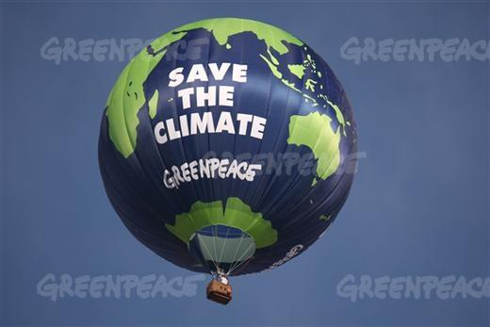
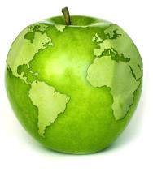
"Greenpeace" a plus de 2, 5 millions de sympathisants à travers le monde. "Greenpeace" possède une représentation dans plus de 40 pays à travers le monde.

